Slide 1
Презентация для выпускной квалификационной работы по теме:
«Моделирование и исследование вариабельности ритмов сердца матери и плода»
Выполнила студентка: Лобкова В. А.
Группы: 5030103/00201
Направление: «Механика и математическое моделирование»
Научный руководитель: доцент к.ф.-м.н. Суслова И. Б.

Slide 2
Актуальность работы
Объект исследования: биологическая система матери и плода в период беременности.
Предмет исследования: характеристики вариабельности сердечных ритмов матери и плода в период беременности.
Цель исследования: построить и исследовать математические модели вариабельности сердечного ритма, характеризуемые модуляцией частоты ритма
Актуальность исследования: Актуальность изучения взаимодействия и регуляции систем кровообращения матери и плода во время вынашивания беременности состоит в необходимости надежной количественной диагностики взаимного состояния матери и ребенка.

Slide 3
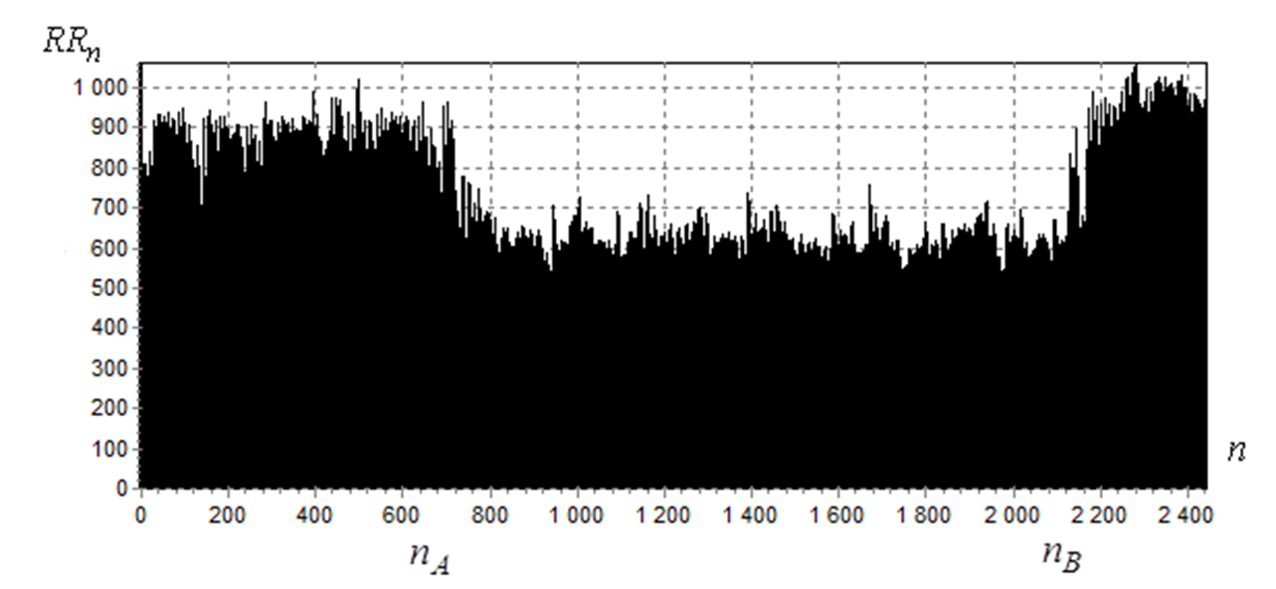
Ритмограмма сердечного ритма
Вариабельность сердечного ритма проявляется в изменении интервалов между отдельными ударами сердца.
Интервалы между соседними пиками ЭКГ называются RR – интервалами, а запись последовательности интервалов – ритмограммой сердца.

Slide 4
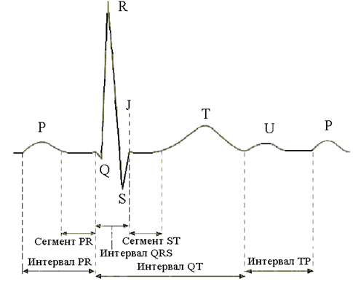
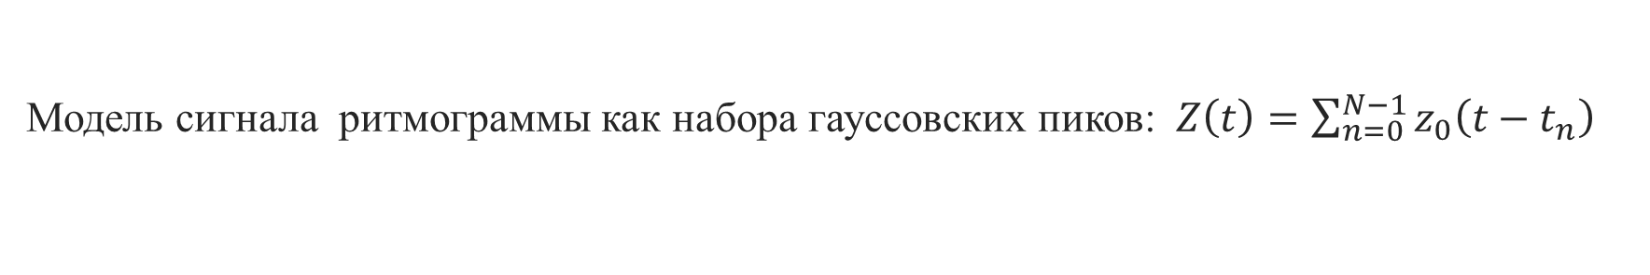
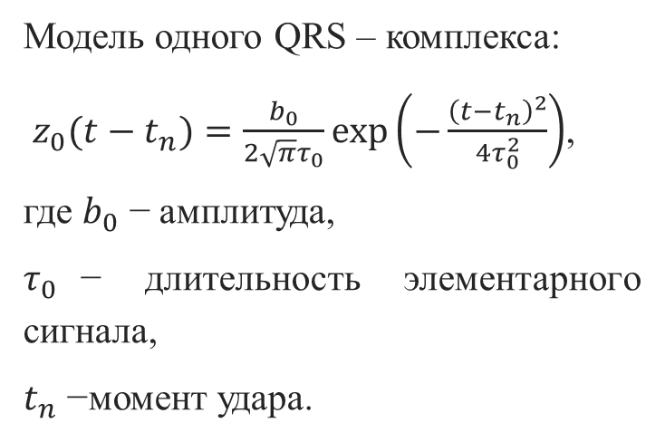
QRS – комплекс одного удара сердца
Модель одного QRS – комплекса:
$z_{0}(t−t_{n})=\frac{b_{0}}{2\sqrt{π}τ_{0}}\exp\left(−\frac{{\left(t−t_{n}\right)}^{2}}{4τ_{0}^{2}}\right)$,
где $b_{0}$ − амплитуда,
$τ_{0}$− длительность элементарного сигнала,
$t_{n}$ −момент удара.
Модель сигнала ритмограммы как набора гауссовских пиков: $Z\left(t\right)=\sum_{n=0}^{N−1}{z_{0}\left(t−t_{n}\right)}$

Slide 5
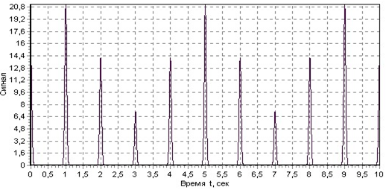
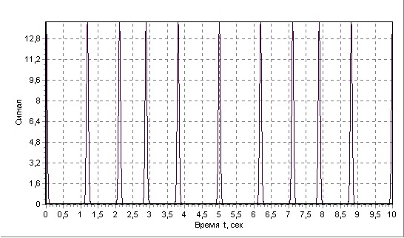
Вариабельность сердечного ритма
Модель сердечного ритма как набора гауссовских пиков одинаковой ширины, где амплитуды сигнала изменяются по заданному закону – это амплитудная модуляция
Модель сердечного ритма как набора гауссовских пиков одинаковой ширины, где интервалы между ударами изменяются по заданному закону - это частотная модуляция

Slide 6
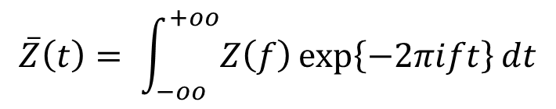
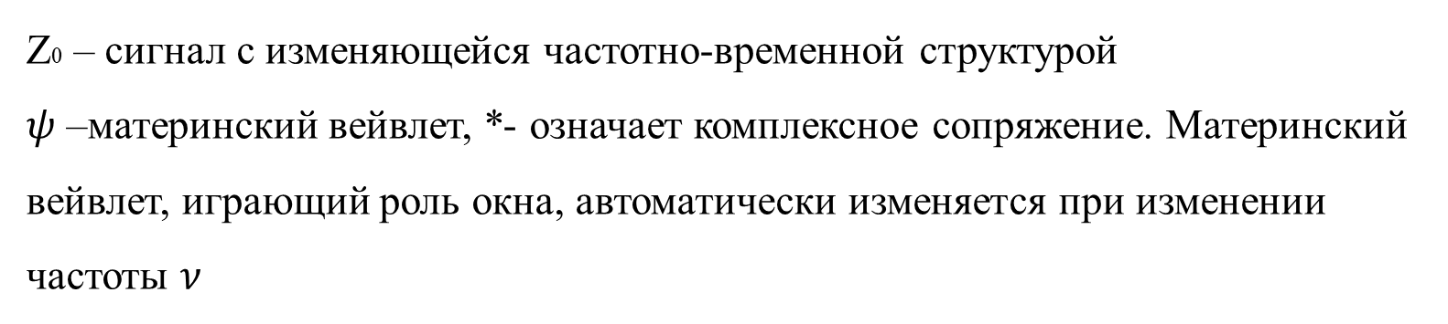
Спектральный методы
$$\overline{Z}\left(t\right)= \int_{−oo}^{+oo}{Z\left(f\right)\exp\left\{−2πift\right\}dt}$$
Прямое преобразование Фурье:
Вейвлет - преобразование:
$V\left(ν, t\right)=\int_{−∞}^{∞}{\tilde{Z_{0}}\left(f\right)} \tilde{ψ^{∗}}\left(\frac{f}{v}\right)\exp\left(2πift\right)df$
Z0 – сигнал с изменяющейся частотно-временной структурой
$ψ$ –материнский вейвлет, *- означает комплексное сопряжение. Материнский вейвлет, играющий роль окна, автоматически изменяется при изменении частоты $ν$

Slide 7
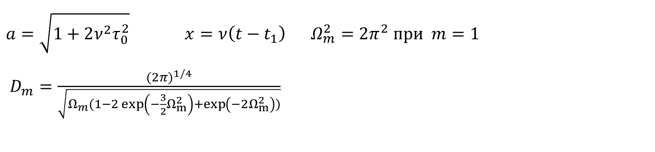
Аналитическая формула Вейвлет преобразования
Модель одного QRS – комплекса как гауссовского пика позволяет вычислить его вейвлет-преобразование аналитически.
Аналитическая формула Вейвлет- преобразования одного гауссовского пика:
${\left|V_{0}\left(v, t\right)\right|}^{2}$=${\left(\frac{D_{m}b_{0}}{a}\right)}^{2}\exp\left[−\frac{4π^{2}\left(a^{2}−1\right)}{a^{2}}\right]\left[1−2exp\left(−\frac{2π^{2}}{a^{2}}\right){\cos\left(\frac{2πx}{a^{2}}\right)+\exp\left(−\frac{4π^{2}}{a^{2}}\right)\cos\left(\frac{2πx}{a^{2}}\right)+\exp\left(−\frac{4π^{2}}{a^{2}}\right)}\right]$
Определение коэффициентов:
$a=\sqrt{1+2ν^{2}τ_{0}^{2}} x=ν\left(t−t_{1}\right)$ $Ω_{m}^{2}=2π^{2} при m=1$
$D_{m}=\frac{{(2π)}^{1/4}}{\sqrt{Ω_{m}(1−2\exp\left(−\frac{3}{2}Ω_{m}^{2}\right)+\exp\left(−2Ω_{m}^{2}\right))}}$

Slide 8

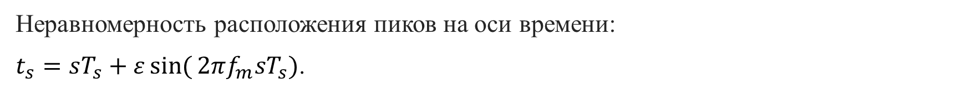
Частотно-модулированный сигнал
Неравномерность расположения пиков на оси времени:
$t_{s}=sT_{s}+ε\sin{(}2πf_{m}sT_{s})$.
Это соответствует частотной модуляции для сигнала матери:
$f_{1}\left(t\right)=f_{1}^{0}\left[1+ε_{1}sin\left(2πf_{1}^{mod}t\right)\right],$
где $f_{0}^{1}$=1 Гц, $ε_{1}$=0.1, $f_{1}^{mod}$=0.2 Гц.
Для сигнала ребенка (child) такой модулированный сигнал $f\left(t\right)$ можно представить в виде
$f_{2}\left(t\right)=f_{2}^{0}\left[1+ε_{2}sin\left(2πf_{2}^{mod}t\right)\right],$
$где f_{2}^{0}=2 Гц$ $ε_{1}=0,2; f_{2}^{mod}=0,4 Гц$.
$ε_{1}, ε_{2}−$ глубина модуляции первого и второго сигналов, $f_{1}^{mod},f_{2}^{mod}−$ частота модуляции первого и второго сигналов.

Slide 9
Тестовая модель сигнала

Slide 10
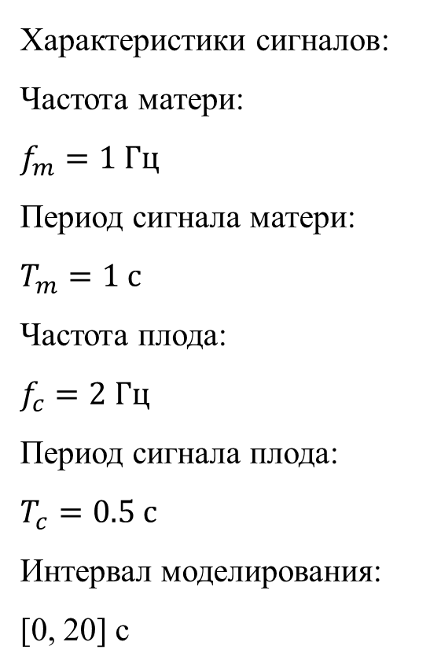
Исследуемый сигнал
В качестве тестового сигнала сначала рассмотрим равномерную шкалу времени:
Характеристики сигналов:
Частота матери:
$f_{m}=1 Гц$
Период сигнала матери:
$T_{m}=1 с$
Частота плода:
$f_{c}=2 Гц$
Период сигнала плода:
$T_{c}=0.5 с$
Интервал моделирования:
[0, 20] c

Slide 11
Фурье преобразование и Фурье спектр
Фурье спектр мощности не показывает изменения во времени характера следования ритмического сигнала.

Slide 12
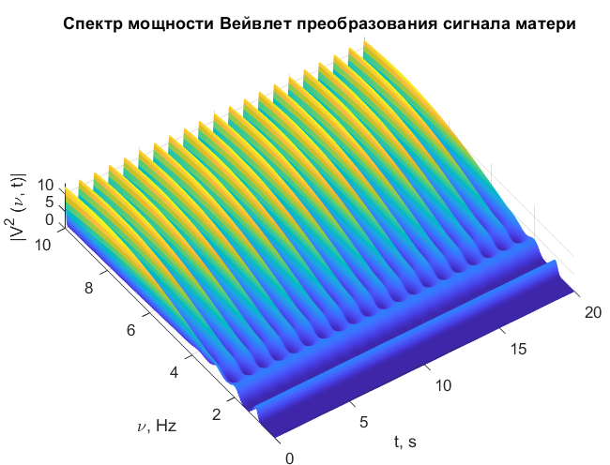
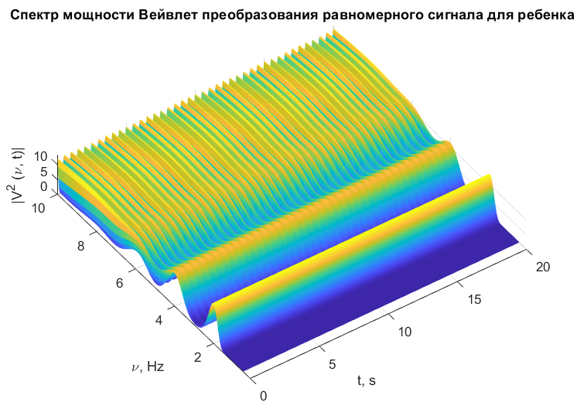
Спектр вейвлет преобразования

Slide 13
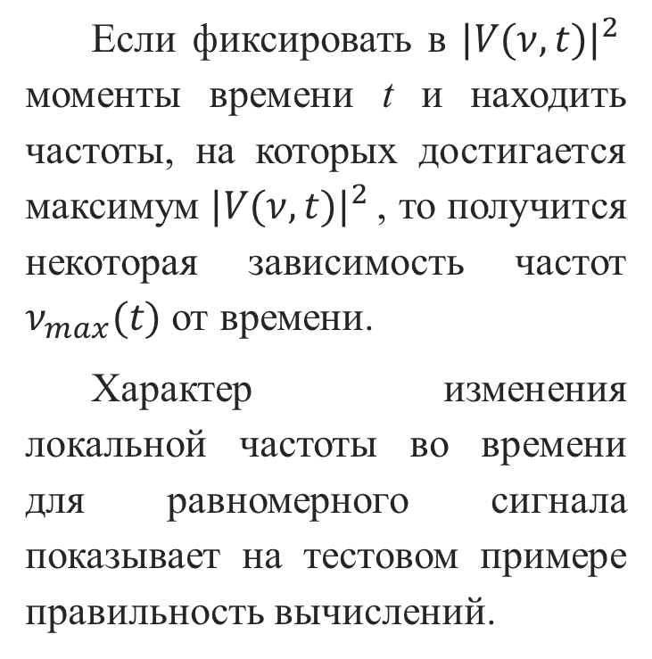
Локальная частота спектра вейвлет преобразования
Если фиксировать в $|V(ν,t{)|}^{2 }$ моменты времени t и находить частоты, на которых достигается максимум $|V(ν,t)|^{2 }$, то получится некоторая зависимость частот $ν_{max}(t)$ от времени.
Характер изменения локальной частоты во времени для равномерного сигнала показывает на тестовом примере правильность вычислений.

Slide 14
Частотно модулированная модель сигнала

Slide 15
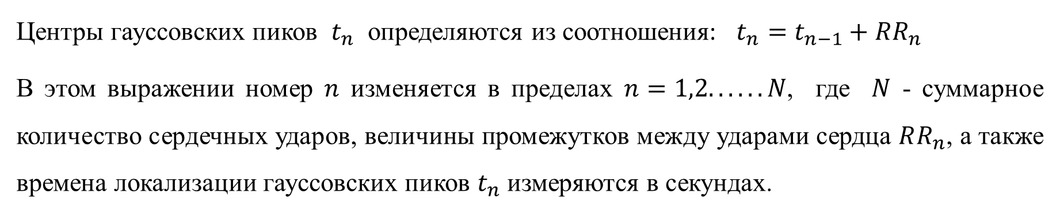
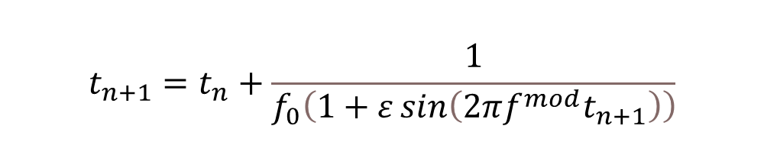
Исследование модели нестационарной ритмограммы
Построение $RR_{n}$ – интервалов по заданным свойствам частотно-модулированных сигналов
Центры гауссовских пиков $t_{n}$ определяются из соотношения: $t_{n}=t_{n−1}+RR_{n}$
В этом выражении номер $n$ изменяется в пределах $n=1,2......N$, где $N$ - суммарное количество сердечных ударов, величины промежутков между ударами сердца $RR_{n}$, а также времена локализации гауссовских пиков $t_{n}$ измеряются в секундах.
$$\text{Трансцендентное уравнение для определения }RR_{n}\text{ имеет вид:}$$
$$t_{n+1}=t_{n}+\frac{1}{f_{0}\left(1+ε\sin\left(2πf^{mod}t_{n+1}\right)\right)}$$

Slide 16
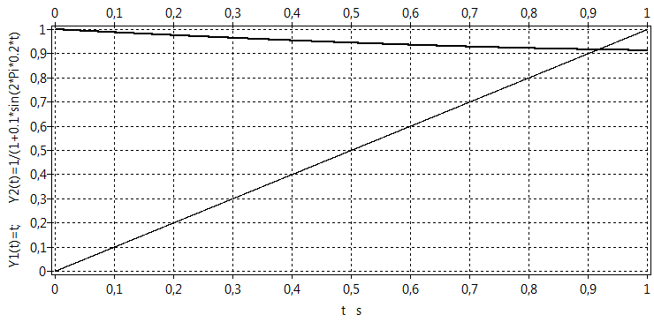
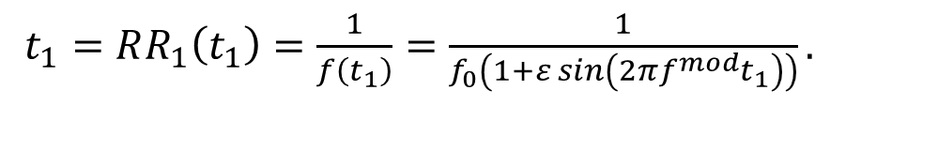
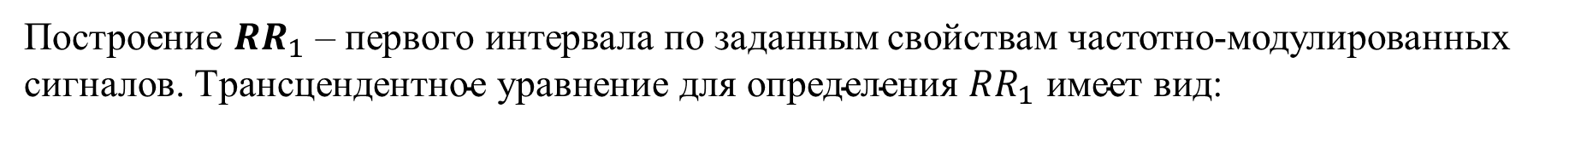
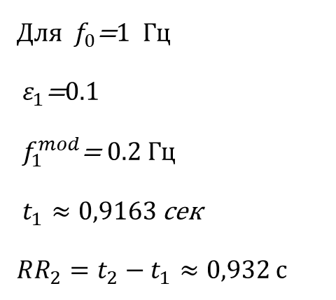
Исследование модели нестационарной ритмограммы
Построение $RR_{1}$ – первого интервала по заданным свойствам частотно-модулированных сигналов. $\text{Трансцендентное уравнение для определения }RR_{1}\text{ имеет вид:}$
$t_{1}=RR_{1}\left(t_{1}\right)=\frac{1}{f\left(t_{1}\right)}=\frac{1}{f_{0}\left(1+ε\sin\left(2πf^{mod}t_{1}\right)\right)}.$
Решение трансцендентного уравнения
Для $f_{0}$=1 Гц
$ε_{1}$=0.1
$f_{1}^{mod}$= 0.2 Гц
$t_{1}≈0,9163$ сек
$RR_{2}=t_{2}−t_{1}≈0,932$с

Slide 17
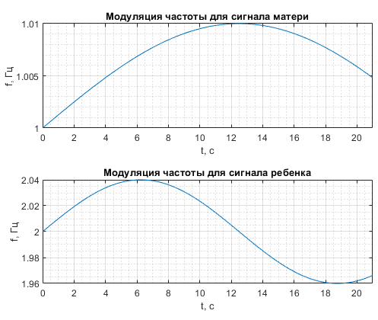
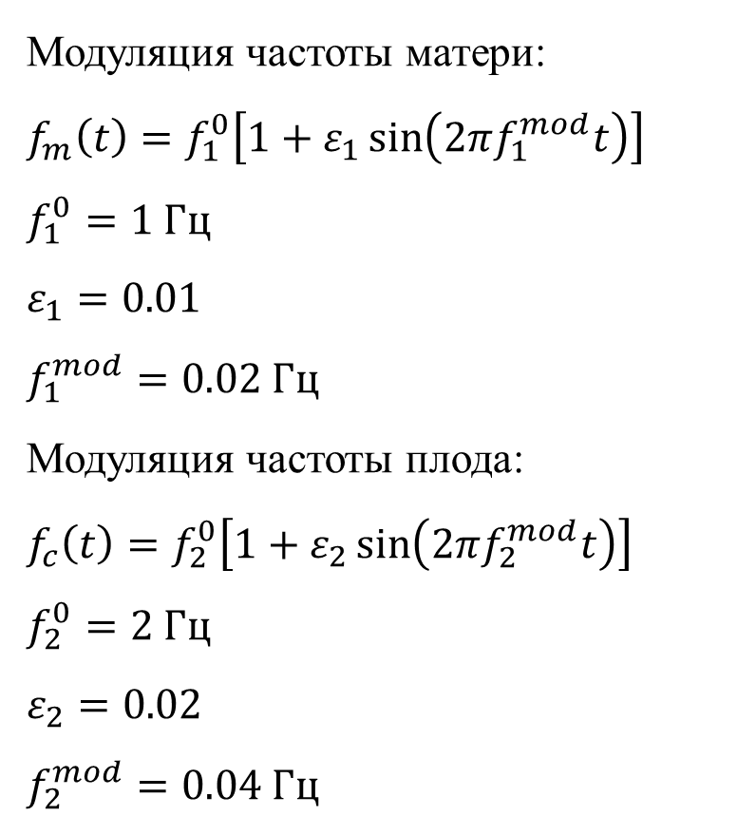
Общие сведения
Модуляция частоты матери:
$f_{m}\left(t\right)=f_{1}^{0}\left[1+ε_{1}\sin\left(2πf_{1}^{mod}t\right)\right]$
$f_{1}^{0}=1 Гц$
$ε_{1}=0.01$
$f_{1}^{mod}=0.02 Гц$
Модуляция частоты плода:
$f_{c}\left(t\right)=f_{2}^{0}\left[1+ε_{2}\sin\left(2πf_{2}^{mod}t\right)\right]$
$f_{2}^{0}=2 Гц$
$ε_{2}=0.02$
$f_{2}^{mod}=0.04 Гц$

Slide 18
Исследуемый сигнал

Slide 19
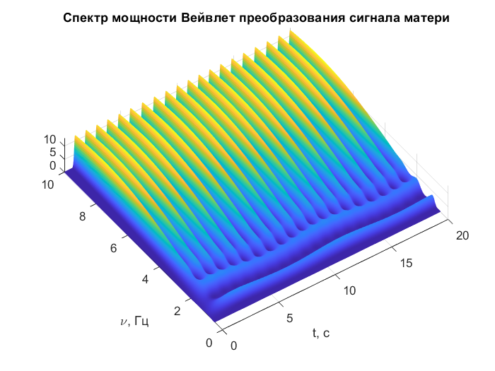
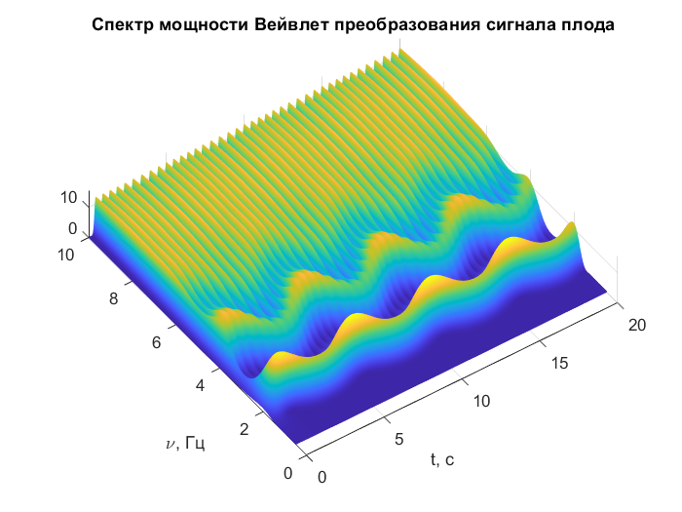
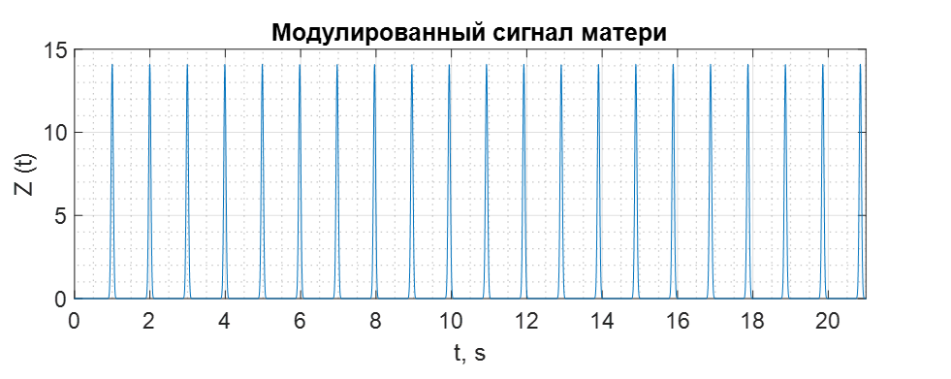
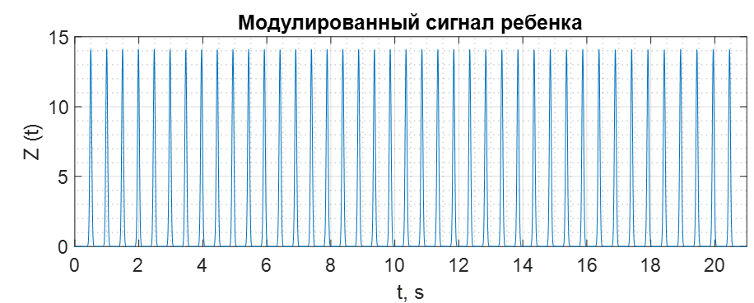
Спектр мощности Вейвлет - преобразования

Slide 20
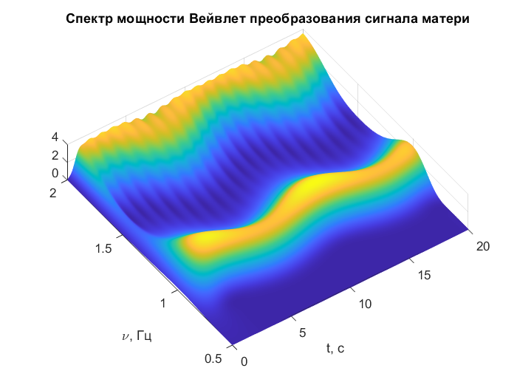
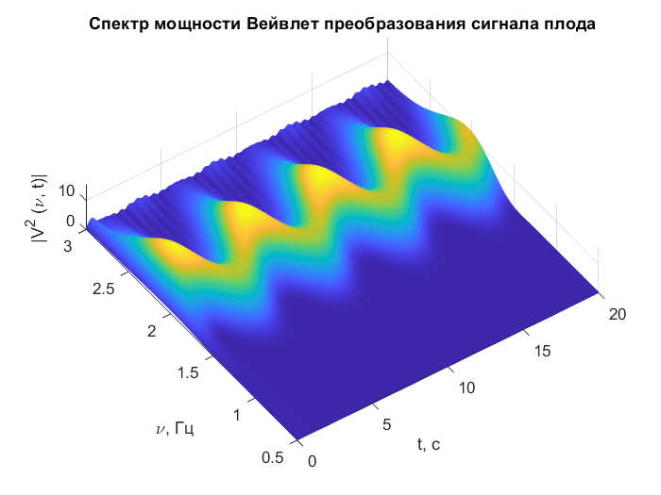
Локальная частота спектра мощности Вейвлет преобразования

Slide 21
Сравнение локальных частот при фиксированной глубине модуляции
Графики изменения локальной частоты модели сигнала плода при различных частотах модуляции:
синяя линия $→$ $f_{2}^{mod}=0.02$Гц; красная → $f_{2}^{mod}=0.05$Гц; желтая → $f_{2}^{mod}=0.1$Гц.

Slide 22
Сравнение локальных частот при фиксированной частоте модуляции
Графики изменения локальной частоты модели материнского сигнала при различных глубинах модуляции: синяя линия $→$ $ε_{1}=0.01$; желтая → $ε_{1}=0.05$; красная → $ε_{1}=0.1$.

Slide 23
Реальные записи сигнала

Slide 24
Общие сведения
Приведены записи сердечного ритма матери и плода, полученные во время глюкозо-толерантного теста длительностью 2000 с.
Отметим, что данные записи ритма были сделаны для беременной женщины с осложнениями беременности, связанными с наличием диабета.
На графиках ритма можно наблюдать очень сильную вариабельность ритма, как у матери, так и у плода.

Slide 25
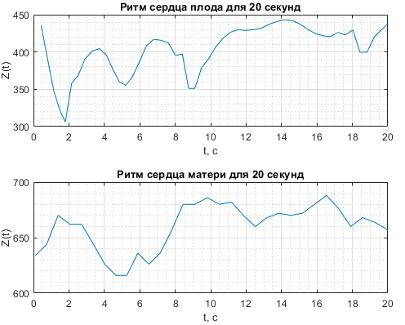
Исследуемый сигнал

Slide 26
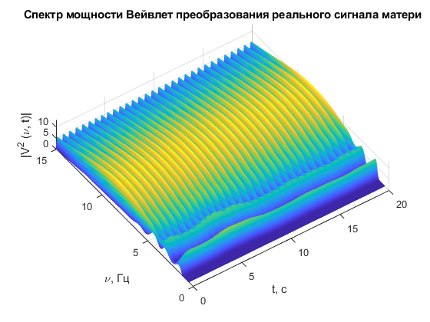
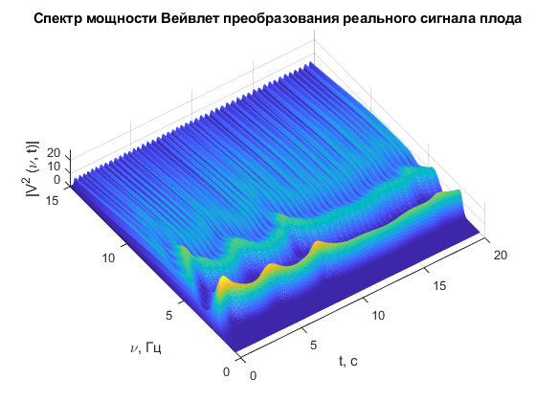

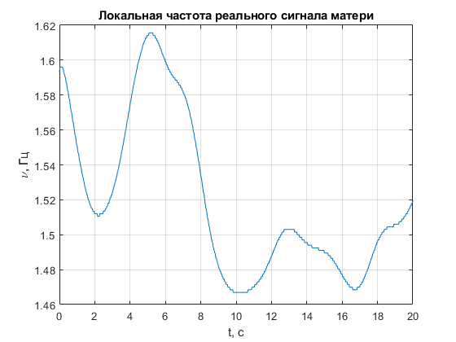
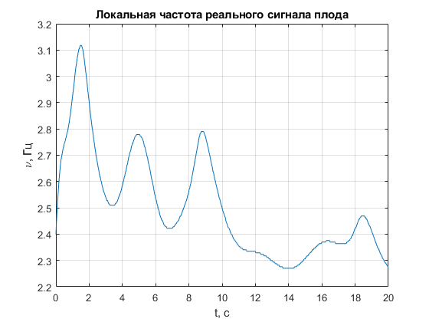
Спектр мощности Вейвлет преобразования

Slide 27
Заключение
В работе были построены математические модели сердечного ритма матери во время беременности и ее ребенка.
Использовалась модель частотно-модулированного сигнала неравномерно расположенных на оси времени. Один гауссовский пик, как один удар сердца, имеет аналитическое вейвлет-преобразование, а вся ритмограмма может быть представлена как суперпозиция этих пиков.
Было показано, что вейвлет-преобразование, в отличие от Фурье-преобразования, позволяет отслеживать изменения частоты кардиосигнала во времени.
С помощью вейвлет-преобразования были построены графики временной зависимости локальных частот сигналов с различной частотой и глубиной модуляции.
Метод вейвлет-преобразования был применен к реальной записи сердечного ритма матери и плода, полученной при проведении глюкозотолерантного теста. Получены графики изменения локальных частот, показывающие сильную вариабельность сердечного ритма как для матери, так и для ребенка.

Slide 28
Список использованной литературы
Баевский Р. М. Анализ вариабельности сердечного ритма: история и философия, теория и практика // Клиническая информатика и телемедицина ,2004, № 1, c. 54—64.
Божокин С.В. Введение в теорию непрерывного вейвлетного преобразования. СПб., Книжное издательство «Страта», http://www.strata.spb.ru, 2020, — 160 с.
Божокин С.В., Лесова Е.М., Самойлов В.О., Толкачев П.И. Биофизика. 2012. Т. 57 № 4, c . 696–712.
Божокин С.В., Суслова И.Б. Введение в теорию сигналов: учеб. Пособие, СПб. : Изд-во Политехн. ун-та, 2012. – 120 с.
Божокин С.В., Суслова И.Б. Основы теории обработки биомедицинских сигналов, СПб, Изд-во СПБПУ, 2016. -148 с.
Добеши И. Десять лекций по вейвлетам. М.: РХД, 2004.464 c.
Игошева Н.Б. Методы анализа сердечного ритма / Н.Б. Игошева, А.Н. Павлова, Т.Г. Анищенко. – Саратов : Изд-во ГосУНЦ «Колледж», 2001. – 120 с.
Клещеногов С.А., Флейшман А.Н. Спектральный компьютерный анализ кардиоритма беременных: оценка течения и прогнозирование осложнений беременности: Метод. пособие для практических врачей. Новокузнецк, 2003.
Коган, И.Ю. Оценка функционального состояния плода при беременности и в родах /Коган И.Ю., Полянин А.А., Павлова Н.Г. //Журнал акушерства и женских болезней. – 2003. – Т. LII, Вып. 2. – С. 110_115.
Короновский А.А., Храмов А.Е. Непрерывный вейвлет-анализ и его приложения. М.: Физматлит, 2003. 176 c.
Малла С. Вэйвлеты в обработке сигналов. М. : Мир, 2005. – 671 с.
Божокин С.В., Суслова И.Б. Повторное вейвлет-преобразование нестационарного сигнала с частотной модуляцией. Журнал технической физики, 2013, том 83, вып. 12, с.26-32.
Смоленцев Н.К. Основы теории вейвлетов. Вейвлеты в МATLAB. М.: ДМК Пресс, 2008. 448 c.
Чуи К. Введение в вэйвлеты. М.: Мир, 2001.412 c.
Шамарин СВ. Международные стандарты кардиотокографии. Системный анализ и управление в биомедицинских системах. 2010;9(2):357-365. Электронный допплеровский фетальный мониторинг и непрямая ЭКГ плода в современном акушерстве (обзор). Научные результаты биомедицинских исследований. 2023;9(2):234-253. DOI: 10.18413/2658-6533-2023-9-2-0-7, URL: https://rrmedicine.ru/journal/annotation/3078/.

Slide 29
Список использованной литературы
Bozhokin S.V. and Lykov S.N. Advanced Course in Theoretical Physics. Wavelets. Textbook. Politekh. Univ., St. Petersburg, 2007, pp. 1-252.
Bozhokin S.V. Continuous Wavelet Transform and Exactly solvable Model of Nonstationary Signals, Technical Physics, V.57, N7, 2012, pp.900-906, DOI: 10.1134/S1063784212070067.
Bozhokin S.V., Negrusha N.A. and Suslova I.B. Wavelet-based technique to detect gestational complications by analyzing non-stationary heart rate variability. Indian Journal of Fundamental and Applied Life Sciences ISSN: 2231-6345 (Online) An Open Access, Online International Journal Available at http://www.cibtech.org/jls.htm 2015 Vol. 5 (4) October-December, pp.55-68.
Bozhokin S.V., Suslova I.B. Analysis of non-stationary HRV as a frequency modulated signal by double continuous wavelet transformation method. 2014. Biomedical Signal Processing and Control, 10, 34–40.
Cohen A. Numerical Analysis of Wavelet Method. North-Holland: Elsevier Science, 2003. 335 p., Advances in Wavelet Theory and Their Applications in Engineering, Physics and Technology / Ed. by D. Baleanu. Rijeka: InTech, 2012. 634 p.
Heart rate variability. Standards of measurement, physiological interpretation, and clinical use. Task force of the European society of cardiology and the North American society of pacing and electrophysiology // Eur.Heart J. journal, 1996, v. 17. c. 354—381.
Hildebrandt G. and Klein H.R. Phase coordination between maternal and fetal heart rhythm during pregnancy. Klin Wochenschr. 1979, 57:87-91.
Reza S., Gari D. Review of fetal ECG processing: Issues and promising directions, The Open Pacing, Electrophysiology and Therapy Journal (TOPETJ), 3: 4 – 20, November 2010.
Ribeiro M, Monteiro-Santos J, Castro L, Antunes L, Costa-Santos C, Teixeira A, Henriques TS. Non-linear Methods Predominant in Fetal Heart Rate Analysis: A Systematic Review Front Med (Lausanne). 2021. doi: 3389/fmed.2021.661226.
Van Leeuwen P, Geue D, Lange S, Gronemeyer D Modeling fetal-maternal heart-rate interaction. IEEE Engineering in Medicine and Biology Magazine 2009, 28(6), 49-53.
Westerhuis M.E. et al. Intrapartum fetal monitoring: from stethoscope to ST analysis of the ECG. Ned. Tijdschr. Geneeskd. 2009. v. 153, p. 259.

Slide 30
Спасибо за внимание

